Slide 1

A survey on data storage and placement
methodologies for Cloud‑Big Data ecosystem
云大数据生态系统的数据存储和布局方法的概述
汇报人：许芳芳 汇报时间：2019-5-7

Slide 2
Author(s): Somnath Mazumdar ， Daniel Seybold,
Kyriakos Kritikos and Yiannis Verginadis
Journal of Big Data
Received: 4 October 2018
Accepted: 22 January 2019
Published: 11 February 2019
https://doi.org/10.1186/s40537-019-0178-3
Notes:
大数据期刊

Slide 3

目 录
湖南大学
研究背景
1
5
数据存储系统
数据生命周期管理
2
6
数据放置技术
方法
3
7
经验教训和未来研究方向
非功能数据管理功能
4
8
总结

Slide 4
PPT模板下载：www.1ppt.com/moban/ 行业PPT模板：www.1ppt.com/hangye/
节日PPT模板：www.1ppt.com/jieri/ PPT素材下载：www.1ppt.com/sucai/
PPT背景图片：www.1ppt.com/beijing/ PPT图表下载：www.1ppt.com/tubiao/
优秀PPT下载：www.1ppt.com/xiazai/ PPT教程： www.1ppt.com/powerpoint/
Word教程： www.1ppt.com/word/ Excel教程：www.1ppt.com/excel/
资料下载：www.1ppt.com/ziliao/ PPT课件下载：www.1ppt.com/kejian/
范文下载：www.1ppt.com/fanwen/ 试卷下载：www.1ppt.com/shiti/
教案下载：www.1ppt.com/jiaoan/ PPT论坛：www.1ppt.cn
湖南大学
1
研究背景
RESEARCH BACKGROUNDS

Slide 5
1
研究背景
RESEARCH BACKGROUNDS
湖南大学
1、应用程序类型改变
批处理
流式
计算
应用密集型
交互式
越来越复杂、长期运行
Notes:
随着时间的推移，应用程序的类型已经从、、、发展成为、、、，应用程序变得越来越复杂且长期运行

Slide 6
1
研究背景
RESEARCH BACKGROUNDS
湖南大学
2、数据以指数速率增加
物联网环境中的大量设备
应用程序
3、用户面临的问题
如何选择有效的位置放置数据和计算
如何在降低整体应用运行成本的同时实现所需目标
有效的数据生态处理系统
Notes:
与此同时，数据也在以指数速率增加。数据可以从各种来源生成。包括物联网环境中的大量设备，这些设备可以在程序运行时生成大量数据，应用程序可以进一步生成大量数据。 应用程序可能需要频繁访问多个分布式数据源，在应用程序部署和供应期间，用户会面对各种问题如何、、、、，如何、、、、，为了从应用程序或是其他产生的大量数据中检索基础有效知识，需要有效的数据处理生态系统和知识过滤方法。

Slide 7
1
研究背景
RESEARCH BACKGROUNDS
湖南大学
4、现存难点
本地云设施缺乏关于如何在整体框架组合和集成服务的指导
大数据管理的额外维度极大地提升了寻找充分和现实解决方案的复杂性
研究目的
为用户提供关于放置和存储大数据的最合适的解决方法
（根据应用领域的独特要求）
Notes:
云为大数据集群提供了合适的框架，并为其存储和放置提供了高效的分布式数据库。但是也存在一些问题。

Slide 8
湖南大学
2
DLM
Data lifecycle management

Slide 9
2
数据生命周期管理
Data lifecycle management
湖南大学
数据生命周期管理
数据生命周期管理（data life cycle management，DLM）是一种基于策略的方法，用于管理信息系统的数据在整个生命周期内的流动：从创建和初始存储，到它过时被删除。

Slide 10
2
数据生命周期管理
Data lifecycle management
湖南大学
数据生命周期模型
1、通用数据管理生命周期
生成、收集（管理）、存储、发布、发现、处理、数据分析等活动。
2、大数据生命周期模型
主要包括活动：数据收集、数据加载、数据处理、数据分析和数据可视化。

Slide 11
2
数据生命周期管理
Data lifecycle management
湖南大学
NIST提出四个管理阶段
收集、准备、分析、行动
通用数据管
理生命周期
数据
价值
1
2
大数据生命周期模型
OCED:数据价值周期模型
文献【21】提出新的参考模型
数据化、数据收集、大数据、数据分析、知识库、决策和增值
4
商业智能系统
环境
Notes:
通用数据管理生命周期以及大数据生命周期模型都没有提到数据的价值，为了解决这个问题，NIST、、、，其中行动阶段与使用综合知识创造价值有关，OCED更多关注数据价值，提出了、、、、，该模型形成一个迭代，封闭的反馈循环。但是OCED后来也暴露了它的一些主要缺点，为此又提出了一个新得参考模型，将商业智能系统和环境两个附加到OCED模型中。通过BI的迭代交互和对其环境的观察，可以达到更大的一个循环。

Slide 12
2
数据生命周期管理
Data lifecycle management
湖南大学
数据建模
1、元数据
用于数据描述的信息
丰富了数据管理
2、元数据管理问题
如何描述（表征）元数据？
如何有效地管理和存储元数据以便更好的检索和利用？
Notes:
在进行任何使用之前，需要以适当的形式描述数据。用于描述数据的信息被称为元数据，它的使用丰富了数据管理，因此元数据可以适当的支持和改进任何数据管理活动。元数据管理的两个主要问题是、、、、、

Slide 13
2
数据生命周期管理
Data lifecycle management
湖南大学
RESEARCH FRAMWORKS
如何描述元数据
数据来源、 位置、数量、传输速率
可用云服务（[22]）
根据树状结构分类法分析主要特征
DICE项目（[25]）
引入一个元模型，用于描述大数据密集型应用程序的某些方面
关于大数据的重要方面并未提供直接的支持
The Melodic metadata schema[26]

Slide 14
2
数据生命周期管理
Data lifecycle management
湖南大学
RESEARCH BACKGROUNDS
简介
The Melodic metadata schema[26]
概念、属性和关系的分类。可用于支持大数据管理以及应用程序部署推理。
A
第一部分
B
第二部分
C
第三部分
侧重于指定云服务要求和支持应用程序部署推理的功能。
侧重于定义大数据功能和约束以支持大数据管理。
专注于提供与大数据安全相关的概念以推动数据访问控制。
Notes:
下面对这个模型做一个简单的介绍

Slide 15
2
数据生命周期管理
Data lifecycle management
湖南大学
RESEARCH FRAMWORKS
如何管理存储元数据
TOSCA（[27]）
使用多种语言来捕获应用程序放置和重新配置的要求
缺乏对描述大数据的放置和管理要求的明确支持
使用元数据模式来进行拓展
CAMEL([29])
经典的、先进的云描述语言。通过遵循基于特征模型的方式来描述大数据布局和管理要求。
Notes:
对于管理存储元数据，这里主要有两个方面

Slide 16
2
数据生命周期管理
、
Data lifecycle management
湖南大学
数据生命周期管理系统
传统DLMS
提供实际主要服务是通过有效的数据管理策略进行数据存储规划和数据（以及执行支持）
数据处理被其他工具或系统所覆盖
传统上在云中，大数据处理作为单独的服务提供，资源管理通常由其他工具处理（Apache Mesos、YARN）

Slide 17
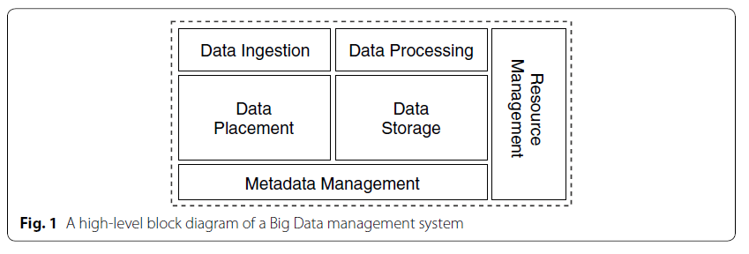
2
数据生命周期管理
、
Data lifecycle management
湖南大学
数据生命周期管理系统
元数据管理：负责维护涉及数据的静态和动态特征的信息。实现高效数据管理的基石。
数据放置：封装了有效数据放置和数据复制的主要方法，同时满足用户需求。
大数据处理：通过执行用户应用程序的主要逻辑来支持大数据的高效和集群处理
资源管理：负责正确有效地管理计算机资源
数据提取：通过相应系统导入导出数据
数据存储：负责正确事物存储和高效的数据检索支持
Notes:
这个图描述了完全解决数据管理生命周期的系统架构，这个系统包括六个主要组件，、、、、、、、。在这篇文章中作者主要关注的是数据存储和数据放置部分，这些部分的集成涵盖了DLMS的核心。

Slide 18
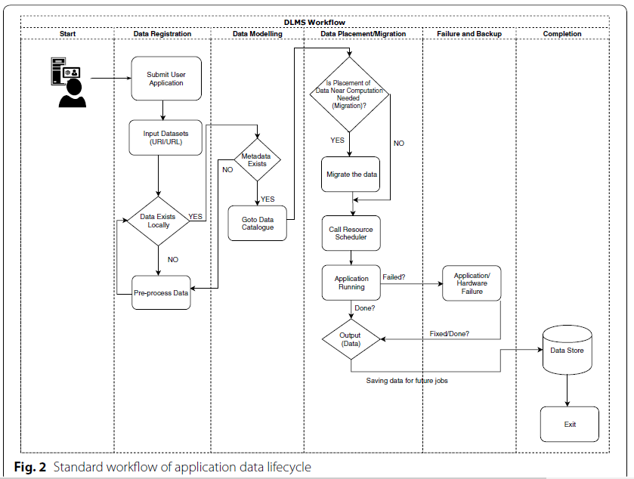
2
数据生命周期管理
、
Data lifecycle management
湖南大学
Notes:
这个是云中应用程序数据访问工作流程。
第一步是应用程序检查输入数据的可用性，系统需要知道数据以便对其进行最佳处理。这里输入数据有两个情况，一个是数据已经存在并已经登记了，另一个是数据不存在则必须进行注册。在后一种情况下，需要元数据将数据注册到系统中。
在数据建模期间，元数据通过数据目录进行维护。
下面是数据放置/迁移，基于所采用的数据放置方法，数据被放置/迁移到应用程序旁边，或者数据和应用程序代码都被并置。底层调度程序获取最新数据知识，以在初始应用程序部署和运行时期间实现有效的数据放置。
接下来时应用程序的执行，在这里可能出现两种情况，一种时生成新数据集，一种时将数据集转换成另一种形式（数据压缩）
最后，一旦应用程序执行结束，就需要根据用户指令存储或备份生成或转换的数据

Slide 19
湖南大学
3
方法
Research Methods

Slide 20
3
方法
RESEARCH METHODS
湖南大学
SLR
按照[34]提出的指南，对云中大数据布局和存储方法进行系统的文献综述
SLR planning
SLR
SLR reporting
系统的文献综述
SLR conduction

Slide 21
3
方法
RESEARCH METHODS
湖南大学
RESEARCH METHODS
SLR planning
SLR需要识别
研究问题识别
SLR协议形成
Notes:
该阶段包括三个主要步骤

Slide 22
3
方法
RESEARCH METHODS
湖南大学
RESEARCH METHODS
SLR需要识别
通过当前的解决方案和方法来检验存储与布局是否得到有效和高效的实现。
双重优势：
从业者可以选择最合适的大数据管理解决方案，以满足其功能和非功能需求；
研究人员可以充分理解研究领域并确定最有趣的方向
Notes:
确定管理和存储大数据的有效方法的双重优势时是

Slide 23
3
方法
RESEARCH METHODS
湖南大学
RESEARCH METHODS
研究问题识别
什么是最合适的大数据存储技术，以及它们如何根据与非功能方面相关的某些标准相互竞争？
什么是可以遵循最佳放置或迁移大数据的最合适和最复杂的数据放置方法？
Notes:
该研究调查旨在为以下方面提供合适且令人信服的答案。

Slide 24
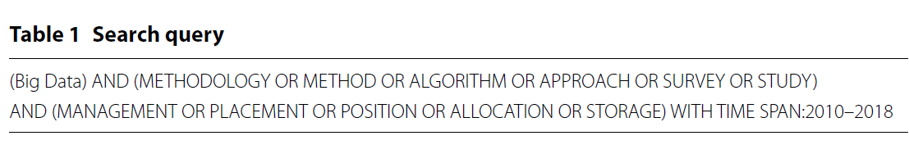
3
方法
RESEARCH METHODS
湖南大学
RESEARCH METHODS
SLR协议形成
数据来源；
查询数据来源的实际条款。

Slide 25
3
方法
RESEARCH METHODS
湖南大学
RESEARCH METHODS
SLR conduction
研究选择标准
质量评估标准
研究选择程序

Slide 26
3
方法
RESEARCH METHODS
湖南大学
RESEARCH METHODS
研究选择标准
通过一组纳入和排除标准进行选择。
纳入标准：
经过同行评审的文章；
仅限最新文章（最近8年）；
在同等研究情况下，只选择在评级最高的期刊或会议上发表的一个，以仅维持一组高质量的评论文章；
提供大数据管理方法论、研究方法或者途径的文章；
研究或提出大数据存储管理系统或数据库的文章；
提出大数据放置方法或算法的文章。

Slide 27
3
方法
RESEARCH METHODS
湖南大学
RESEARCH METHODS
研究选择标准
通过一组纳入和排除标准进行选择。
排除标准：
无法访问的文章；
文章用不同于英语的语言的文章；
短文、海报、或其他类型的小文章；
一般涉及数据管理而不关注大数据的文章；
专注于研究或提出正常数据库管理系统的文章；
专注于研究或提出文件管理系统的文章；
专注于提供大数据处理技术或算法的文章。

Slide 28
3
方法
RESEARCH METHODS
湖南大学
RESEARCH METHODS
质量评估标准
确定审查的优先次序‘并可能排除某些未达到某些质量标准的文章。
质量评估标准：
文章的解释很清楚，理解它不需要很大的努力；
特别是在某些算法、方法、系统或数据库提议的上下文中提供任何类型的验证；
阐明了对最新技术的进步以及拟议工作的局限性；
正在采用的方法很好的涵盖了该研究的目标。
Notes:
除了上述标准以外，还采用了质量评估标准，以确定审查的优先次序，并可能排除某些未到达质量标准的文章，主要考虑了以下标准。、、、、

Slide 29
3
方法
RESEARCH METHODS
湖南大学
RESEARCH METHODS
研究选择程序
对主要文章的每个主题采用两个测量员，根据他们的专业知识给予相应审查工作的不同部分；
在同一个主题中，一位作者的结果由另一位作者评估；
若有不同意见，则进行相应讨论，若讨论没有取得积极成果，，相应决定权将委托给所有作者。

Slide 30
湖南大学
4
Non‑functional data
management features
非功能数据管理功能

Slide 31
4
非功能数据
管理功能
湖南大学
Non‑functional data management features
非功能数据管理功能
对于有效的大数据管理，当前的数据管理系统（DFS或DDBMS）需要提供一组非功能性能，以满足持续存储，管理和不断增长的数据的访问需要。

Slide 32
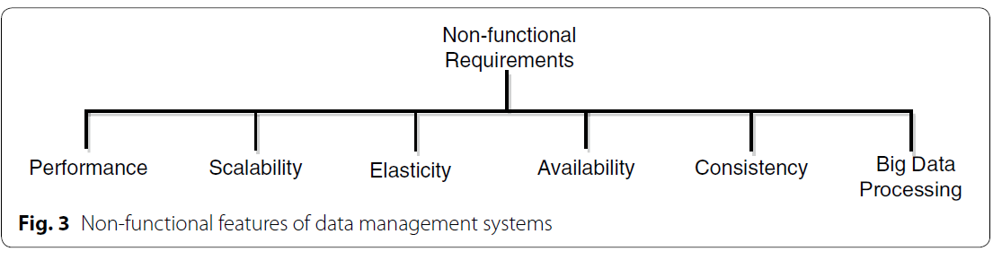
4
非功能数据
管理功能
湖南大学
Non‑functional data management features
非功能数据管理功能
可拓展性：可拓展性侧重于处理任意工作负载的一般能力。通过向单个节点添加计算资源来应用垂直拓展，通过向集群添加节点来应用水平拓展。
弹性：与水平拓展紧密耦合，有助于通过拓展相应的集群来克服突然工作负载波动，而不需要任何停机时间。
可用性：表示系统在需要时可操作和可访问的程度，是建立在可拓展性和弹性的基础上的。
性能：通常被视为最要的非功能特性之一，直接与DMS的请求执行有关。典型的性能指标是吞吐量和延迟。
大数据处理：将大数据处理框架本地集成到DMS的需求与最近发展的大数据处理框架的数量一起出现。
一致性：每一个更新成功后，分布式系统中的所有节点，都能读到最新的信息。

Slide 33
湖南大学
5
数据存储系统
Data storage systems

Slide 34
5
数据存储系统
Data storage systems
湖南大学
数据库管理系统
选定DBMS的比较
分布式文件系统

Slide 35
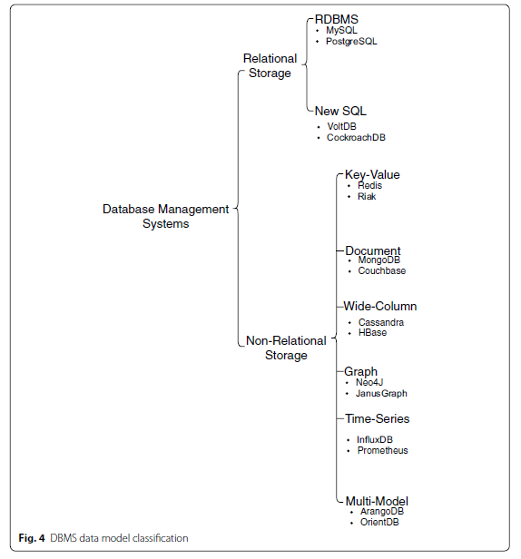
5
数据存储系统
Data storage systems
湖南大学
数据库管理系统
Notes:
键值(Key-Value)存储数据库
这一类数据库主要会使用到一个哈希表，这个表中有一个特定的键和一个指针指向特定的数据
文档型数据库
文档型数据库的灵感是来自于Lotus Notes办公软件的，而且它同第一种键值存储相类似。文档型数据库可以看作是键值数据库的升级版，允许之间嵌套键值。而且文档型数据库比键值数据库的查询效率更高。
列存储数据库。
这部分数据库通常是用来应对分布式存储的海量数据。键仍然存在，但是它们的特点是指向了多个列。
图形(Graph)数据库
图数据库的基本含义是以“图”这种数据结构存储和查询数据，而不是存储图片的数据库。它的数据模型主要是以节点和关系（边）来体现，也可处理键值对。它的优点是快速解决复杂的关系问题。
时间序列数据模型是由云和大数据上下文中的传感器存储需求驱动的。InfluxDB 是一个时间序列数据库，用于处理海量写入与负载查询。Prometheus在记录纯数字时间序列方面表现非常好。它既适用于面向服务器等硬件指标的监控，也适用于高动态的面向服务架构的监控。
多模型解决了多语言持久性问题，这表明每个现有的非关系数据模型都针对特定的用例。ArangoDB是一个原生多模型数据库，兼有key/value键/值对、graph图和document文档数据模型，提供了涵盖三种数据模型的统一的数据库查询语言，并允许在单个查询中混合使用三种模型。基于其本地集成多模型特性，您可以搭建高性能程序，并且这三种数据模型均支持水平扩展。

Slide 36
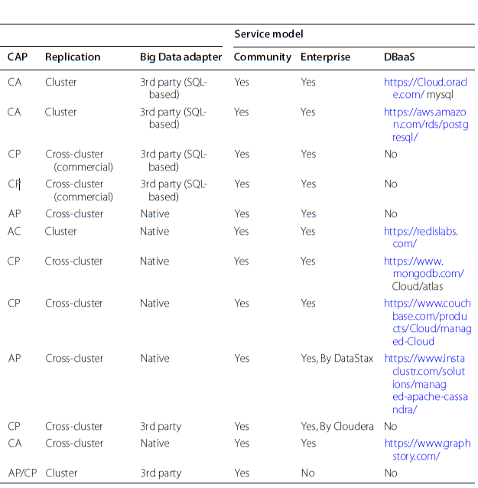
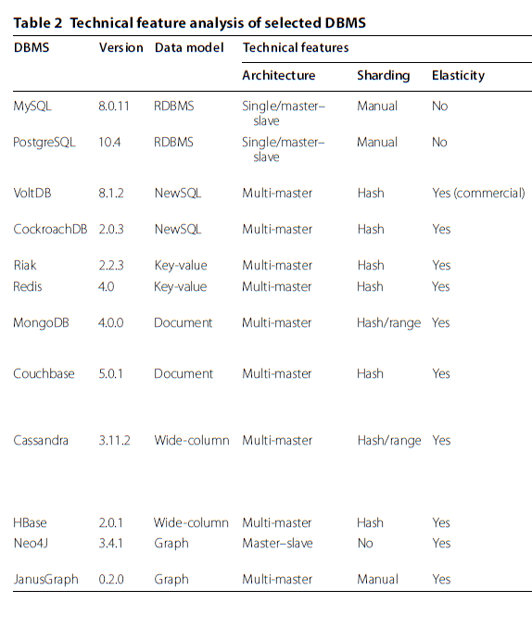
5
数据存储系统
Data storage systems
湖南大学
选定DBMS的比较
Notes:
在表中，前三列显示了每个DBMS及其数据模型，后面是技术特性和支持的服务模型，这里的分析仅考虑DBMS的标准版本。
论文16页
将数据库以云服务模式交付给用户，就是数据库即服务——DBaaS，也称云数据库。DBaaS（DataBase-as-a-Service），数据库即服务。

Slide 37
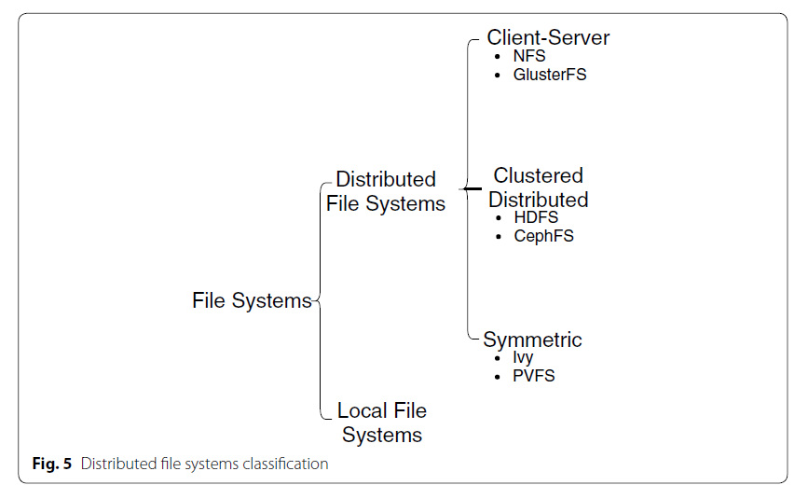
5
数据存储系统
Data storage systems
湖南大学
分布式文件系统
Notes:
分布式文件系统是一种拓展的网络文件系统，它允许多个分布节点在内部共享文件/数据，而无需使用远程调用方法或过程。DFS可大致分为三个模型。
基于客户端-服务器体系结构的文件系统提供本地文件系统的标准化视图；集群分布式文件系统，它提供多个节点以支持对同一块设备的并发访问；对称文件系统，其中所有节点都具有磁盘结构的完整视图。

Slide 38
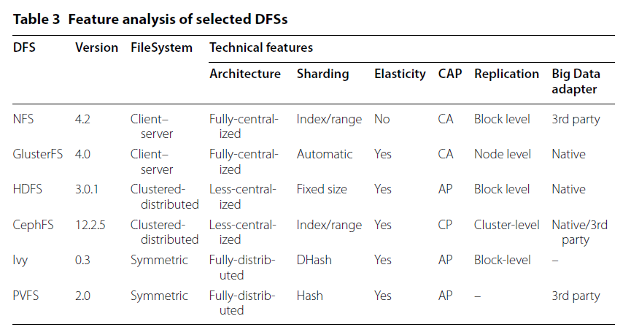
5
数据存储系统
Data storage systems
湖南大学
DFS评估

Slide 39
湖南大学
6
数据放置技术
Data placement techniques

Slide 40
6
数据放置技术
Data placement techniques
湖南大学
数据放置技术
在云生态系统中，传统的放置算法在存储和数据传输时会产生高成本（包括时间）。
数据存储和传输成本优化同时保持数据依赖性等问题，在云中方式大量数据非常复杂；
数据的可用性和复制；数据复制可以影响一致性，同时还可以增强数据的可伸缩性和更高的可用性。
隐藏政策。例如基于地理位置的受限数据存储。
文中将数据放置方法广泛地分类为数据依赖性，整体任务和数据调度以及基于图的方法。

Slide 41
6
数据放置技术
Data placement techniques
湖南大学
数据依赖方法
数据组感知放置方案（[83]）
采用键能算法（BEA）
[84]将原始数据依赖矩阵转换为Hadoop簇，利用访问模式来查找最佳数据分组，以实现更好的并行性和工作负载平衡
[85]提出的数据放置算法，用于解决VM级别的数据相互依赖性问题
基于K均值的数据集聚类算法[78]
通过利用数据依赖性和计算的局部性来构造数据依赖性矩阵
在通过遵循递归二进制分区算法，通过应用BEA来转换依赖性矩阵，同时基于项的依赖性对项进行聚类

Slide 42
6
数据放置技术
Data placement techniques
湖南大学
任务和数据调度方法
[88]提出了一种自适应数据管理中间件。它收集系统状态信息并抽象出多个云存储系统的复杂性
混合整数线性规划模型[90]
用于建模数据放置问题
同时考虑了数据访问成本和DC 的存储限制
[92]提出一种遗传编程方法来优化数据传输的总体数量
策略引擎[93]
用于管理并行流的数量以及科学工作流中数据分段作业的优先级
同时考虑了数据传输，存储分配和网络资源

Slide 43
6
数据放置技术
Data placement techniques
湖南大学
基于图形的数据放置
[72]提出使用草图来构建数据流量的超图稀释器
降低了数据放置成本
草图表示近似数据流属性的数据结构
[97]提出了在线图分区多策略，以优化跨异构集群的数据入口
[99]提出如何通过满足用户约束将节点映射到集群的子集
通过应用副本选择和数据放置算法，最大限度地减少了查询工作负载的查询范围
基于查询的工作负载表示为超图，并用超图分区算法处理
[100]将工作流建模为超图，并采用分区算法来减少计算和存储负载，同时尽量减少文件传输的总量

Slide 44
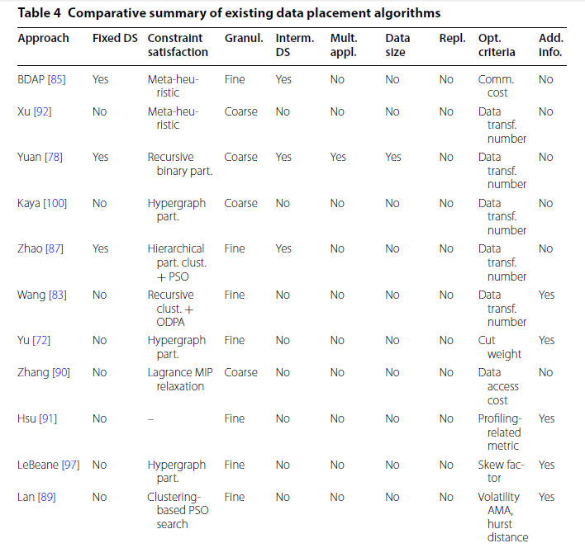
6
数据放置技术
Data placement techniques
湖南大学
比较评估
Notes:
看论文 24页

Slide 45
湖南大学
7
经验教训和未来研究方向

Slide 46
7
经验教训和未来研究方向
湖南大学
数据生命周期管理
数据存储
数据放置

Slide 47
7
经验教训和未来研究方向
湖南大学
数据生命周期管理
挑战和问题
仅考虑跨云应用程序部署以充分利用云范例，会阻碍数据感知
应用程序组件与所有数据源之间的依赖关系
需要频繁访问在某些数据存储中静止的数据伪像的组件不能放置在不同的云中，甚至不能放置在距实际存储位置的特定物理和网络距离内

Slide 48
7
经验教训和未来研究方向
湖南大学
数据生命周期管理
未来的研究方向
使用高级建模技术，考虑元数据模式来设置真正可利用的数据建模工件的范围
根据数据建模和用户定义的目标，要求和约束，在多个云资源上执行最佳数据放置
使用有效分布的监控功能来观察存储或处理的大数据状态，并检测任何迁移或重新配置机会
通过考虑和利用公共云提供商已经提供的功能，采用适当的复制，故障转移和备份技术

Slide 49
7
经验教训和未来研究方向
湖南大学
数据生命周期管理
未来的研究方向
根据这些机会，通过始终考虑应用程序重新配置的实际代价来不断地进行重新配置和迁移决策，始终看到应该驱动计算资源配置和应用程序任务调度的用户约束，目标和要求
设计和实施安全策略，以保证某些法规得到持续和严格遵守，同时提供可用的云提供商根据数据所有者的隐私需求来开发产品

Slide 50
7
经验教训和未来研究方向
湖南大学
数据存储
挑战和问题
各种数据模型为不同类型的数据结构提供特定领域的解决方案，而每个数据模型的大量现有的DBMS导致复杂的DBMS选择过程
在大数据域，必须在不增加存储数据复制程度的情况下实现可拓展性
由于许多不同硬件和软件组件的互连，保护DFS-Cloud生态系统中的数据
从许多分布式和多样化的数据源收集数据

Slide 51
7
经验教训和未来研究方向
湖南大学
数据存储
DFS未来的研究方向
为了在多个云服务提供商/组件之间实现高效的资源共享，单个/同意的接口必须处理复杂的问题
使用更智能的副本分配策略来实现更好的工作负载平衡和高效的存储空间管理
为了解决DFS中的同步问题，通用的解决方案可能是客户端或本地服务器端缓存数据
随着数据多样性和网络异构性的增加，必须有一个抽象的通信层来解决网络透明性问题

Slide 52
7
经验教训和未来研究方向
湖南大学
数据存储
DBMS未来的研究方向
对于现有数据模型，需要考虑不断增长的混合事务/分析处理工作负载领域
要选择分布式DBMS和云资源的最佳组合，需要跨不同DBMS，云资源和工作负载域的评估框架
需要整体DBMS评估框架，以便以可比较的方式对所有非功能特征进行定性分析
需要针对当前DBMS的操作和适配功能扩展DBMS选择指南

Slide 53
7
经验教训和未来研究方向
湖南大学
数据放置
挑战和问题
约束解决穷举方案技术可以有效地实现最佳解决方案，但是存在可拓展性问题和更长的执行时间
粒度大多数评估的方法都支持细粒度的数据集放置方法，但是所有的这些方法都认为资源是固定的
有化标准由于云生态系统的完全分布式特性，数据传输和复制管理是一个复杂的过程

Slide 54
7
经验教训和未来研究方向
湖南大学
数据放置
未来的研究方向
固定数据集大小：为了保证用户需求和优化目标的真实，最佳满足，建议以更合适和灵活的方式使用半固定约束作为位置感知优化问题的相应非静态部分要解决
约束求解：使用混合方法，以便以可拓展的方式快速获得最佳或接近最优的结果
多个应用程序：为了处理应用程序冲突的需求和上下文的动态性优化问题
数据复制：对于数据复制，建议考虑应用程序大小，数据大小，数据访问模式，数据增长率，用户需求和云服务的功能来动态计算复制程度

Slide 55
7
经验教训和未来研究方向
湖南大学
数据放置
未来的研究方向
数据增长：需要采用更复杂的方法，利用数据历史以及数据发笑预测和数据相似性技术来解决数据增长问题
优化标准：通过数据放置和任务调度来编写探索方法，既可以结合使用，也可以以巧妙但独立的方式解决
附加信息：需要手机或衍生其他信息
共同定位经常访问的任务和数据
利用数据依赖性来 进行有效的数据分区
数据可变性数据可以是不同的形式

Slide 56
湖南大学
8
Conclusion
总结

Slide 57
5
总结
CONCLUSION
湖南大学
1
提供与云生态系统中数据存储和放置相关的最新技术的全面概述
2
对一些关于大数据各方面的调查，这些都侧重于功能方面，主要关注大数据存储问题
3
调查涵盖大数据管理架构的多个部分（如DLM，数据存储系统，数据放置技术）
4
提供一系列有趣和新兴的未来研究工作方向，涉及大数据管理相关的功能，以及整个大数据生命周期管理，以便解决已确定的挑战

Slide 58
湖南大学
谢谢聆听
THANKS

